Slide 1

Präsentation zum Thema:
„Privatrecht in Deutschland”
Bearbeitet von:
Oksana Palinska
Fakultät für Jura und Verwaltung
Masterstudium 2. Semester

Slide 2
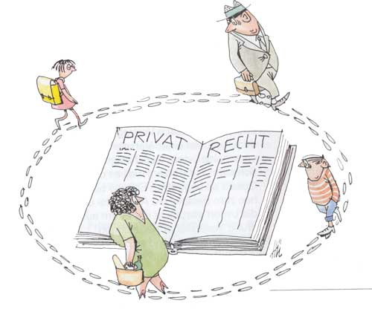
Definition
Das Privatrecht in Deutschland ist ein sehr umfangreiches Rechtsgebiet.
Das Privatrecht regelt die Rechtsbeziehungen der verschiedenen Rechtssubjekte auf dem Boden der Gleichordnung.
Aufgabe d. Privatrechts - gesetzliche Rahmenbedingungen
für Privatautonomie zur Verfügung zu stellen (weist jene, die Privatautonomie missbrauchen, in die Schranken).

Slide 3
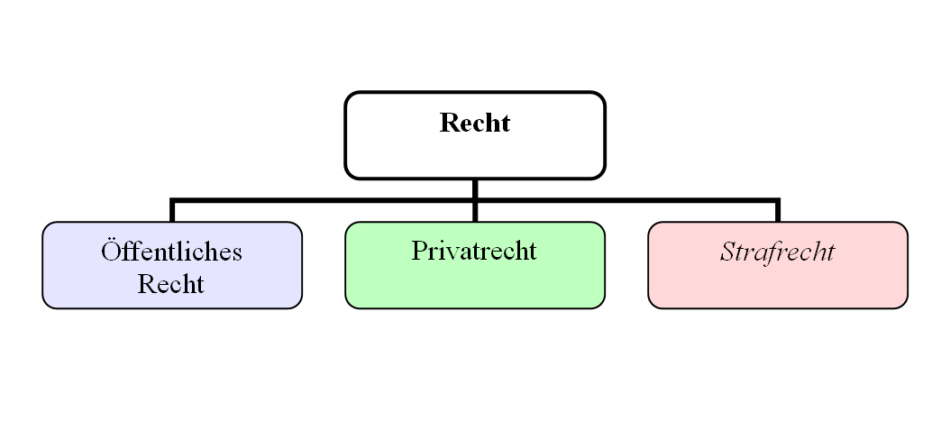
Einteilung des Rechts
Das Privatrecht steht in der Rechtswissenschaft neben dem Öffentlichen Recht (einschließlich des Strafrechts).
Notes:
Das Privatrecht sieht – im Gegensatz zum Öffentlichen Recht – eine aus der Privatautonomie abgeleitete Freiheit des Willens vor, die es dem Einzelnen grundsätzlich gestattet, mit anderen in eine Rechtsbeziehung zu treten.

Slide 4
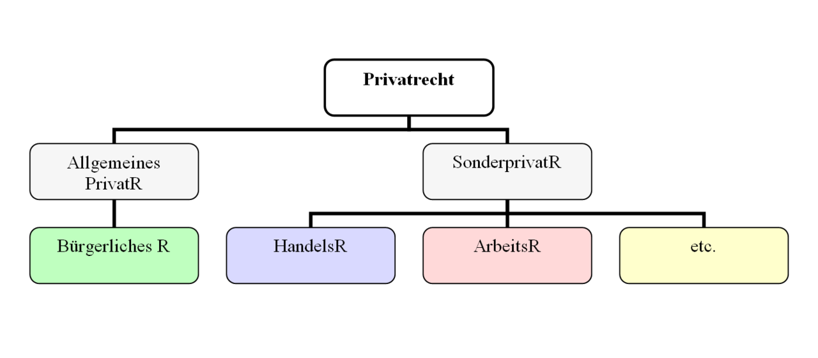
Einteilung des Privatrechts
Notes:
Das Privatrecht gliedert sich zuoberst in
Allgemeines Privatrecht (auch Zivil-/Bürgerliches Recht) und
Sonderprivatrecht (oder Sonstiges Privatrecht).

Slide 5
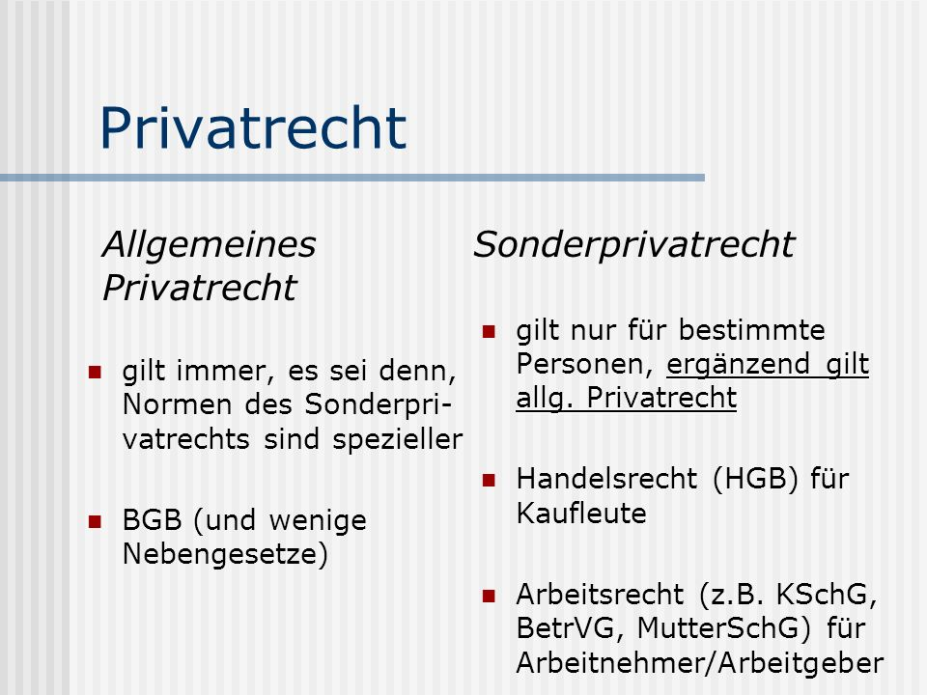

Slide 6


Slide 7
Allgemeines Privatrecht
Das Allgemeine Privatrecht ist gemäß dem Pandektensystem in verschiedene Teilbereiche gegliedert:
1
Allgemeiner Teil
2
Erbrecht
3
Familienrecht
4
Sachenrecht
5
Schuldrecht

Slide 8
Allgemeiner Teil
Der Allgemeine Teil wiederum setzt sich wiederum aus verschiedenen Teilbereichen zusammen:
Personenrecht
Lehre vom Rechtsgeschäft
Zeit
Stellvertretung
Grundlagen

Slide 9
Sonderprivatrecht
Sonderprivatrecht ist die Bezeichnung für den Teil des Privatrechts, der nur für bestimmte Bevölkerungsgruppen gilt. Zum Sonderprivatrecht zählen z.B. das Handelsrecht, das Urheberrecht und der gewerbliche Rechtsschutz.
Das Sonderprivatrecht verdrängt die Normen des allgemeinen Privatrechts.

Slide 10
Handelsrecht
Definition
Handelsrecht ist das Sonderrecht des Kaufmanns. Die Vorschriften des Handelsrechts betreffen im Wesentlichen die Rechtsbeziehungen des Kaufmanns zu seinen Geschäftspartnern, die wettbewerbsrechtlichen und gesellschaftsrechtlichen Beziehungen zu anderen Unternehmern.

Slide 11
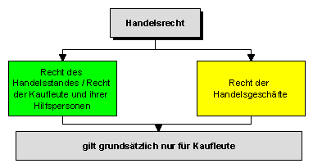

Slide 12
Arbeitsrecht
Das Arbeitsrecht regelt die Rechtsbeziehungen zwischen einzelnen Arbeitnehmern und Arbeitgebern (Individualarbeitsrecht) sowie zwischen den Koalitionen der Arbeitnehmer und Arbeitgeber und zwischen Vertretungsorganen der Arbeitnehmer und dem Arbeitgeber.
Die Normen des Arbeitsrechtes enthalten vielfach (einseitig) zwingende Vorschriften zugunsten des Arbeitnehmers. Auch hier gelten die Normen des allgemeinen Privatrechts subsidiär.

Slide 13
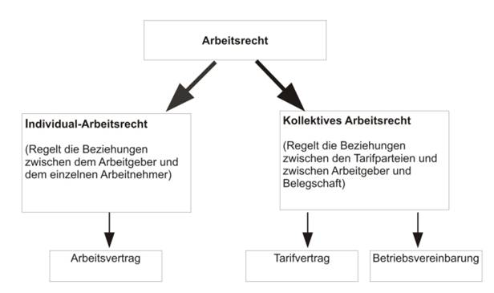

Slide 14
Beendigung
Beim privaten Recht besteht eine Beziehung unter Gleichgestellten (eine Koordination).
Das private Recht betrifft nur die beteiligten Personen oder Parteien. Bei der Aushandlung des Rechts sind sie frei, gewisse Vorschriften müssen eingehalten werden
(siehe «zwingendes Recht»).

Slide 15
Wortschatz zum Thema:
De | Pl
Privatrecht, das | Prawo cywilne
Rechtsbeziehungen, die | Stosunki prawa
Rechtssubjekte, die | Subiekt prawa
Rahmenbedingungen, die | Ogólne warunki prawa
Öffentliche Recht, das | Prawo publiczne
Strafrecht, das | Prawo karne
Allgemeines Privatrecht, das | Ogólne prawo cywile
Bürgerliches Recht, das | Prawo społeczne
Erberecht, das | Prawo spadkowe
Schuldrecht, die | Prawo zobowiązań
Stellvertretung, die | Pełnomocnik
Bezeichnung, die | Stosunki
Urheberrecht, das | Prawo autorskie

Slide 16
Wortschatz zum Thema:
De | Pl
gewerbliche Rechtsschutz, der | Przemysłowa ochrona prawna
Arbeitsvertrag, der | Umowa o pracę
Tarifvertrag, der | Umowa taryfowa
Betriebsvereinbarung, die | Umowa spółki

Slide 17
Quellen:
http://www.jusline.at/gesetze.html
http://wirtschaftslexikon.gabler.de/Definition/handelsrecht.html#definition
http://www.anwalt-martin.de/html/zivilrecht.html
http://www.juraforum.de/lexikon/stellvertretung
http://www.rechtsfreund.at/zivilrecht.htm
Andreas Zavadil “Zusammenfassung Privatrecht“: https://www.unet.univie.ac.at/~a1063315/docs/Zusammenfassung_Privatrecht_2010.pdf
Tamara Ulrich “Privatrecht / Obligationenrecht“: ftp://ftp.tik.ee.ethz.ch/pub/people/ulrichta/summaries/Skript.pdf

